Slide 1














SKN12 FINAL PROJECT 1TEAM
제약 영업 업무 효율을 위한
문서 검색 및 업무 자동화 AI CHATBOT - NaruTalk
Notes:
제약영업사원의 업무를 지원하는 AI 챗봇
프로젝트 나루톡 발표

Slide 2






팀원 소개
김도윤
손현성
이용규
최문영
허한결
기획 및 PM 라우터 구현 데이터 수집
업무문서 초안작성 에이전트 구현
오픈서치 문서검색 기능 구현 백앤드
거래처 분석 에이전트 구현 데이터 수집
직원 실적 분석 에이전트 구현
데이터 수집 프론트앤드
기술일정 조율
문서검색 에이전트 구현 데이터베이스 구축
Notes:
에이전트를 메인으로 분담을 하였고, 프로젝트에 필요한 pm, 백엔드, 프론트엔드, 데이터, 데이터베이스 역할을 나누어 담당을 함.

Slide 3
목차
01
시장 조사
02
솔루션
03
진행 현황
04
기술 구조
05
데이터 수집
06
시연 영상
07
향후 계획

Slide 4

01
시장 조사

Slide 5
내부 고객 업무 효율성 향상을 위한 문서검색 시스템
Notes:
팀 주제, 내부 고객 업무 효율성 향상을 위한 문서검색 시스템,
내부 문서, 회사 내에서 실제 사용되는 문서,

Slide 6





제약 영업 !
Notes:
접근이 어려운 내부 문서, 다양한 분야로 4차례의 기획안 작성, 낮은 전문성과 실현 가능성, 실제 현업에서 사용되는 문서를 수집 불가
내부 회의와 멘토링, 도메인 지식 활용, 내부 문서 증강
10년 이상 제약영업 경력자 김도윤님의 도메인지식을 최대한 활용하는 방향으로 기획을 정리

Slide 7




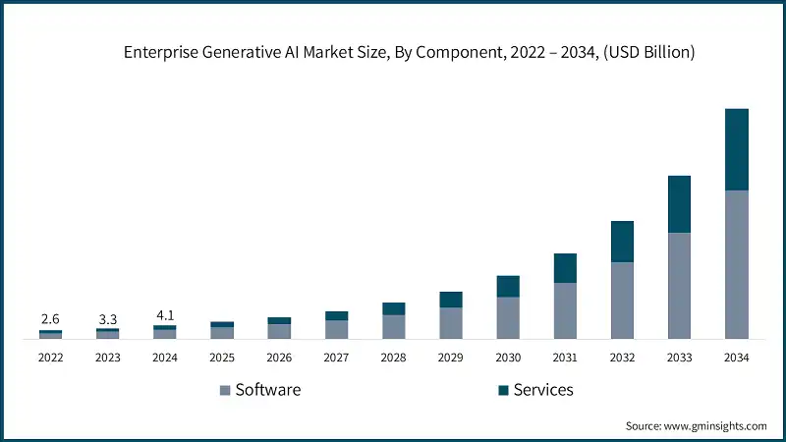
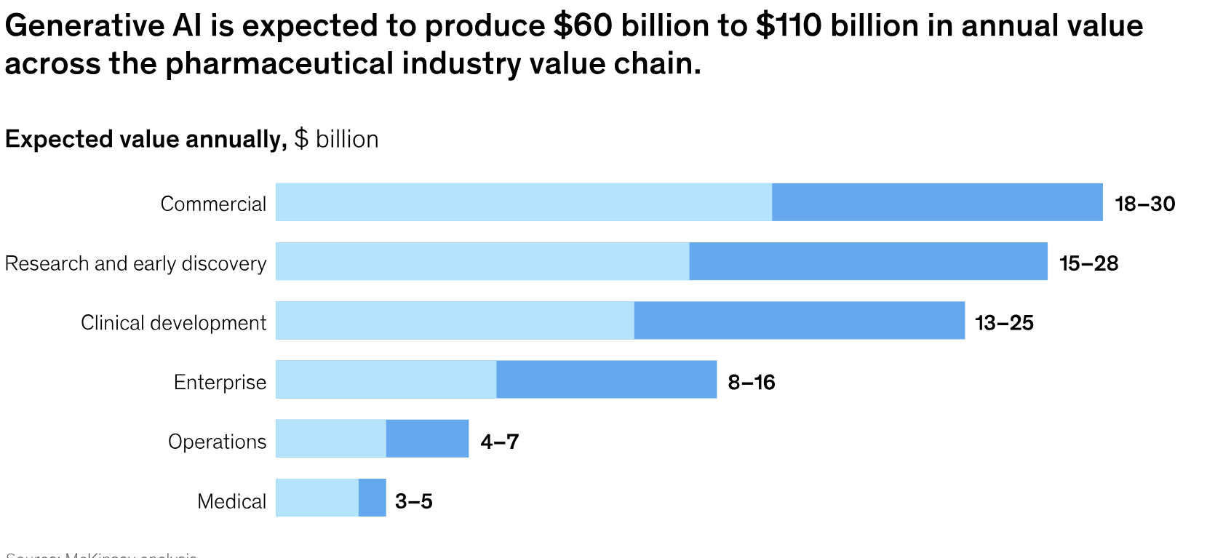
AI 시장 성장률
전 세계 AI 시장은 2030년까지 연평균 37% 이상 성장
업무 자동화 및 비즈니스 지원 도구 수요가 급증
제약 AI 현황
제약 AI 시장 성장률
2025년 전 세계 AI pharmaceutical 시장 규모는 약 19.4억 달러
2034년에는 164.9억 달러 규모로 성장
출처:
https://www.gminsights.com/industry-analysis/enterprise-generative-ai-market
https://www.mckinsey.com/industries/life-sciences/our-insights/generative-ai-in-the-pharmaceutical-industry-moving-from-hype-to-reality?utm_source=chatgpt.com
Notes:
시장 조사 결과, 사내 AI 챗봇 시장, 매우 빠르게 성장,
Gminsight( 지민사이트 ), 연평균 성장률, 33.2~40.3%로 측정, 높은 수준의 성장률
맥킨지, 제약 AI 시장 규모, 2025년 19.4억 달러, 2034년 164.9억 달러로 예측,
제약 AI 분야, 신약 개발 뿐 아니라, 영업, 마케팅, 다양한 영역으로 확장 중
그 중에서도 우리는 제약영업사원, 업무 지원 파트, 많은 개선 여지

Slide 8




국내 제약 AI 현황
AI 챗봇 도입 중
점차 확대
과거에는 외부 고객 대응에 집중
최근에는 내부 운영 중심으로 변화 중
Notes:
국내 제약업계
AI 챗봇 도입 중, 점차 확대
외부 고객 대응 -> 내부 운영 중심
이러한 시장 조사 결과로 인해 프로젝트 주제를 확립하게 됨

Slide 9
02
솔루션
Notes:
시장조사 +
현업에서 10년이상 근무한 김도윤님의 실제 경험
영업사원들과의 인터뷰
현장의 어려움 파악
이를 기반으로 솔루션 도출
시장조사뿐만 아니라, 과 영업사원들과의 인터뷰를 통해 현장의 어려움, 영업사원들의 Pain Point를 보다 구체적으로 파악했습니다. 이를 바탕으로 NaruTalk의 주요 기능을 설계해 보았습니다.

Slide 10





제약현장의 어려움
1
2
3
4
정보 검색의 반복과 누락
실적 분석의 어려움과 전략 부재
고객 관리 단절 및 분산된 정보
컴플라이언스 리스크
필요한 자료를 찾기 위한 검색 시스템이 파편화
규정은 자주 변동되지만 최신 정보가 실시간 반영되지 못함
40개이상의 거래처, 50~60개이상의 제품이 섞여있음.
실적형태가 복잡하여 실적 분석이 어려움.
관리자도 현장직이라 부하직원의 실적관리 어려움
거래처 수가 많고 거래처의 트렌드 및 성향을 정확하게 파악하기 어려움
이때문에 감에 의존한 영업을 진행하여 효율성 저하
최신 법령이나 내부 규정 반영 여부 확인이 어려움
컴플라이언스에 민감한 업무라 여러번의 확인으로 리소스 낭비
Notes:
제약업계에서 나타나는 4가지 핵심적인 어려움을 말씀드리겠습니다.

Slide 11



제약현장의 어려움
건강보험공단
급여 코드 필요
정보 검색의 반복과 누락
회사 수익 70%
필요한 자료를 찾기 위한 검색 시스템이 파편화
규정은 자주 변동되지만 최신 정보가 실시간 반영되지 못함
PM
Notes:
첫 번째는 정보 검색 반복과 누락
제약업계는 의사의 처방을 기반으로 건강보험공단이 급여를 지원하는 구조
이 급여 구조가 회사 수익의 70% 이상을 차지
이때 급여를 받기 위해 병원에서 반드시 ‘급여코드’를 정확히 입력
코드가 구조가 매우 복잡하며 자주 변경
급여 코드에 문제가 생기면 병원이 보험 처리 과정에서 대규모 삭감이 발생하게 되고 그 책임이 제약사로 돌아오면서 신뢰 하락 및 실적 이탈로 이어지는 경우가 있습니다.
코드를 확인하기 위해 PM에게 직접 연락
제품이 많고 조직이 자주 바뀌는 경우엔
PM조차 찾기 어려워지는 문제가 발생하기도 합니다.

Slide 12
제약현장의 어려움
영업 사원
거래처( 30~40개 )
실적 분석의 어려움과 전략 부재
40개이상의 거래처, 50~60개이상의 제품이 섞여있음.
실적형태가 복잡하여 실적 분석이 어려움.
관리자도 현장직이라 부하직원의 실적관리 어려움
제품( 60개 이상 )
Notes:
두 번째는 실적 분석에 어려움
영업사원 한 명이 평균 30~40개의 거래처를 관리
거래처별 제품은 60개 -> 방대한 데이터를 다뤄야 함
여전히 노후된 데이터베이스를 사용하는 기업이 존재
개별 실적을 분석하는 데 너무 많은 시간이 소요 -> 현장 활동 시간이 줄어듦
관리자도 현장에서 영업을 병행 -> 부하 직원의 실적까지 분석하지 못하는 경우가 대부분

Slide 13
제약현장의 어려움
문서화 되지 않은 노하우
문서의 파편화
고객 관리 단절 및 분산된 정보
거래처 수가 많고 거래처의 트렌드 및 성향을 정확하게 파악하기 어려움
이때문에 감에 의존한 영업을 진행하여 효율성 저하
단절되는 인수인계
Notes:
세 번째는 고객 관리 단절 및 분산된 정보.
각 거래처마다 성향, 주요 관심 제품, 응대 방식이 모두 다름
이 정보들이 통합되지 않고 영업사원 개인의 노트나 엑셀 파일 등에 흩어져 있는 경우 많음
담당자가 바뀌면 인수인계, 커뮤니케이션 히스토리 끊김
‘기억에 남는 곳’이나 ‘최근 연락이 없었던 곳’ 위주로 영업이 진행
감에 의존한 전략 없는 활동
실적 편차로 이어지는 경우도 많습니다.

Slide 14
제약현장의 어려움
강한 의료법 규제
반복적 검토와 승인
컴플라이언스 리스크
최신 법령이나 내부 규정 반영 여부 확인이 어려움
컴플라이언스에 민감한 업무라 여러번의 확인으로 리소스 낭비
리소스와 시간의 낭비
Notes:
마지막은 컴플라이언스 리스크입니다.
제약산업은 의료법 아래 매우 강력한 규제를 받습니다.
규정 위반 시 개인은 물론, 회사도 일시 판매중단이나 제품 폐기 등의 큰 제재
이 때문에
영업 현장에서는 각종 문서나 활동을 반복적으로 검토하고 승인받음
그 과정에서 막대한 리소스와 시간이 낭비

Slide 15





솔루션
1
2
3
4
데이터베이스 자동 업데이트 및 검색
직원 실적 분석 및 보고서 작성
거래처 실적 분석 및 등급 분류
서류 자동화 및 규정 검토
사용자 업로드 문서 반영
Airflow를 활용한 외부 문서 자동 수집
문맥 파악이 가능한 자연어 기반 검색
실적 분석을 통해 요약 보고서를 생성
관리자는 직원 추천 기능 사용 가능
고객 등급 분류
영업 리소스 배분에 필요한 문서/절차 자동 제시
보고서, 계획서, 전표, 계약서 등 주요 문서를 자동 생성
내부 규정 및 의약법 위반 여부 검토
Notes:
이러한 문제에 대한 솔루션으로 다음과 같은 기능을 구상했습니다.
첫째, 자동 업데이트 되는 데이터베이스와 검색 기능
자연어 질의를 통해 실시간으로 업데이트 되는 규정이나 사내 정보를 얻을 수 있습니다.
둘째, 직원 실적을 분석하고 보고서를 작성해주는 기능입니다.
직접 데이터를 정리하고 분석하던 시간을 절약하여 본업에 집중할 수 있게 합니다.
셋째, 거래처 실적 분석 및 등급 분류 기능입니다.
거래처의 성향과 트렌드를 파악한 답변,
향후 전략 방향 제안받을 수 있음
마지막으로, 문서 자동화 및 규정 검토 기능입니다.
챗봇을 통해 보고서, 계획서, 계약서 등의 문서를 자동으로 생성하면서도, 내부 규정이나 의약법 위반 여부를 즉시 판단
반복적인 검토와 승인 과정을 줄임.

Slide 16

일 잘하는 제약사원의 AI파트너, NaruTalk
문서부터 실적까지, 당신의 영업을 완성하는 디지털 분신 : 나루톡과 함께라면, 고객에만 집중할 수 있습니다.
내부 문서, 직원정보, 규정 검색
복잡한 영업 데이터를 한 번에 분석
거래처 분석과 리스크 관리까지 지원
하나의 챗팅에서 모든기능을 사용
AI 기반 제약 영업 전문 비서, NaruTalk
NaruTalk(나루톡) : 모든 기능의 허브라는 뜻의 순우리말 '나룻터' 와 대화를 주고받는 talk의 합성어로,사용자의 모든 생각과 행동을 연결해주는 디지털 분신 챗봇을 의미합니다.

Slide 17

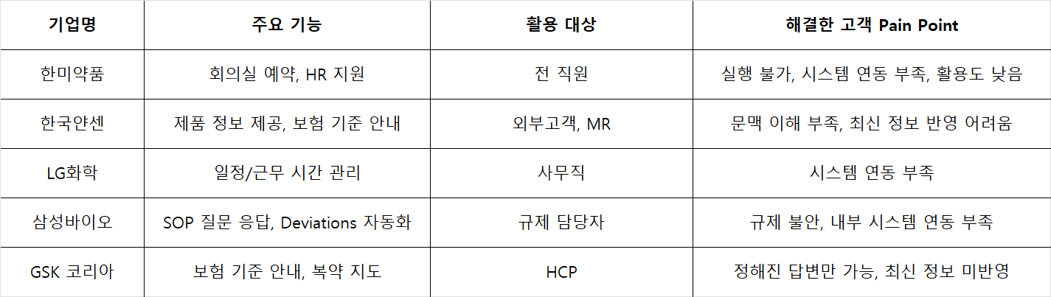
국내 제약 AI 현황
국내 제약 AI 서비스
단순 정보 제공 위주, 시스템 연동 및 최신 정보 반영 어려움
회의 예약, 일정관리, FAQ 수준에 머무름
복잡한 업무 지원에는 한계
Notes:
한미 약품과 한국얀센 삼성바이오 기능 보면서 단순한 테스크만 있다고 말하기
국내 제약 서비스의 약점 말하기

Slide 18
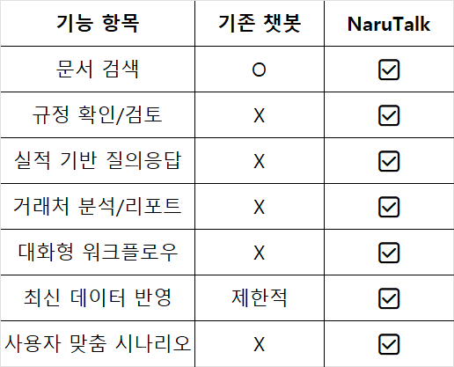
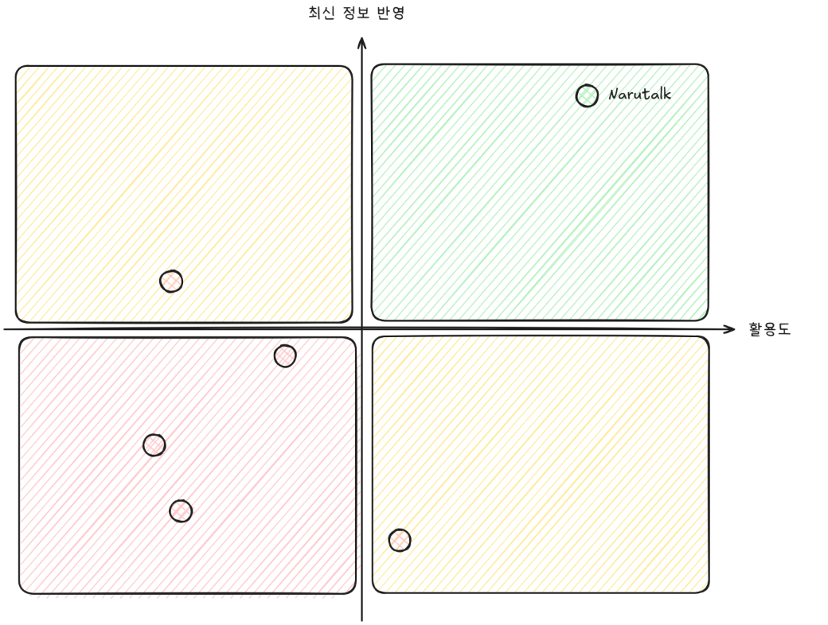

NaruTalk 차별성
NaruTalk 장점
문서 생성부터 규정 검토까지, 전 과정 자동화
자연어 기반 검색 + 최신 데이터 반영으로 정확도 향상
직원·거래처 분석을 통한 전략 수립까지 지원
기존 챗봇과 달리, ‘실행 중심’ 기능 구현
Notes:
문서 검색 뿐만 아니라 문서 생성, 규정 검토 직원 및 거래처 분석 기능 등 다방면으로

Slide 19
03
진행 현황

Slide 20
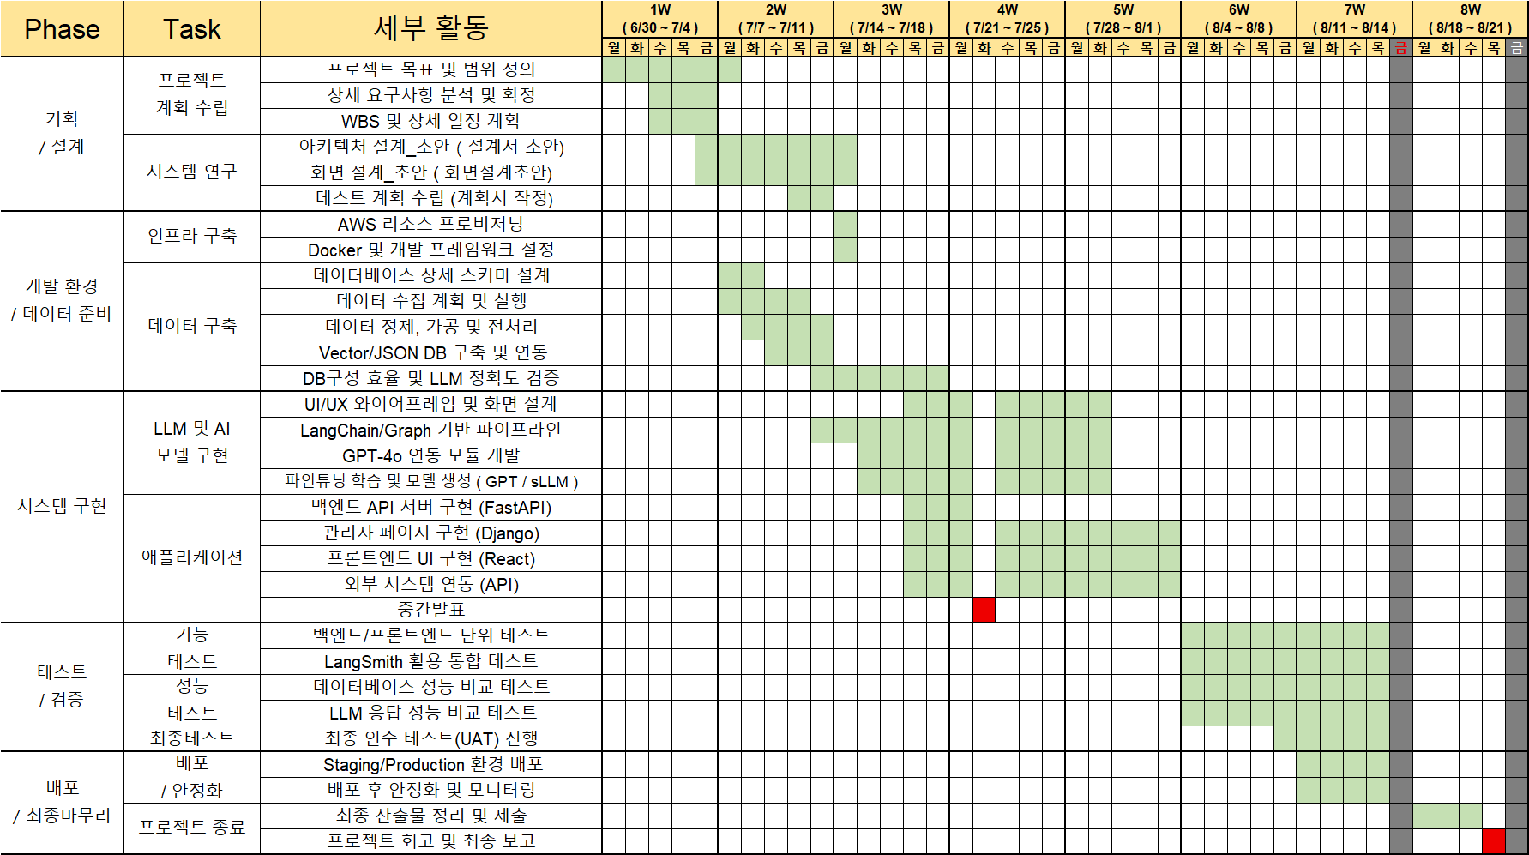
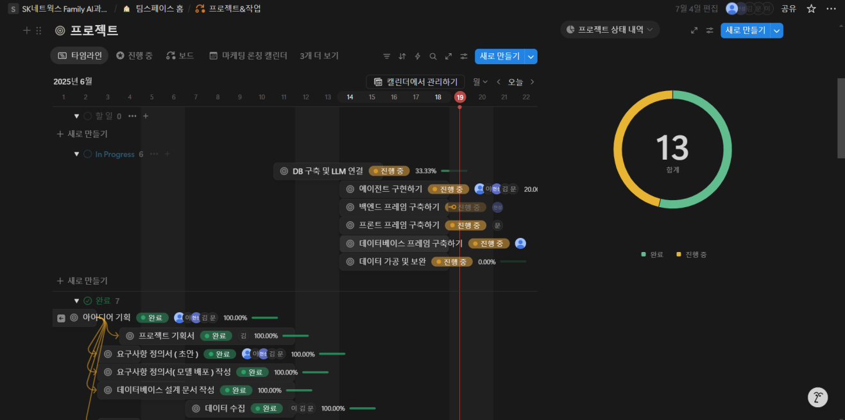

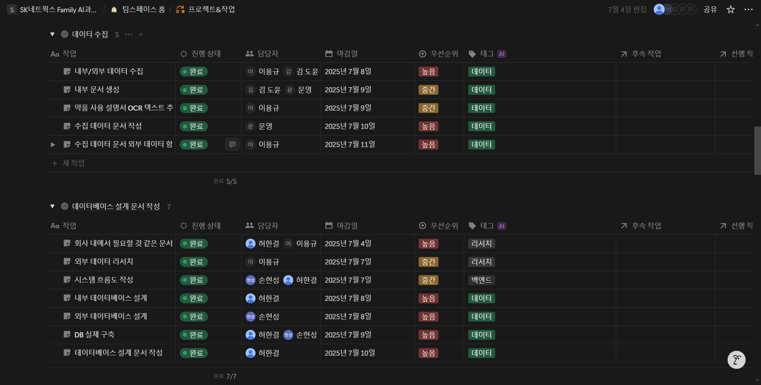
노션 기반으로 일정 관리
일정 관리
Notes:
Wbs로 일정을 구성하였고 현재는 4주차로 어플리케이션 구현 단계에 있다.
세부 일정은 노션을 통해 관리가 되고 있다.

Slide 21
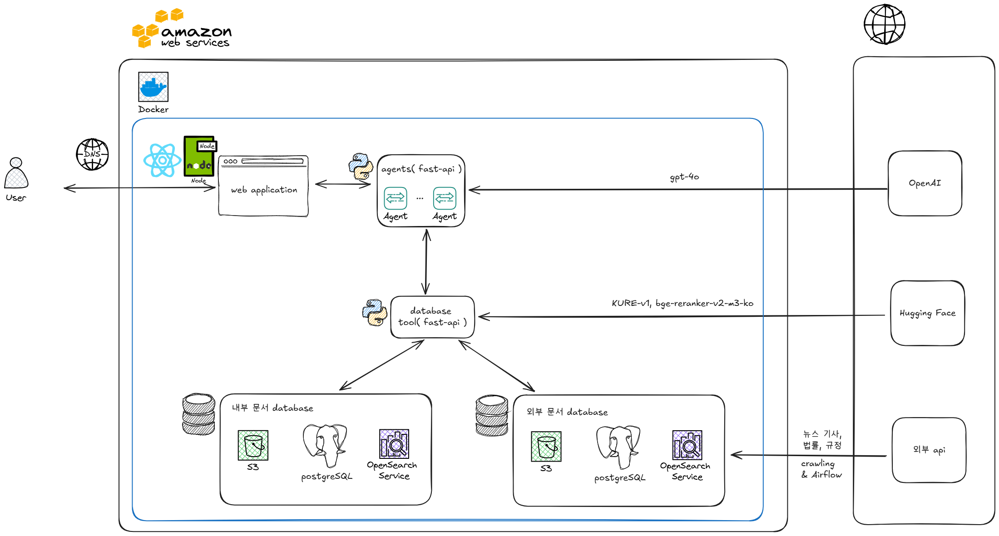
솔루션 아키텍처
기술 구조

Slide 22
데이터베이스 구조
RAG 검색
원본 문서
테이블 데이터
문서 기반 검색
답변 생성 시 원본 문서 참조
인사 및 실적 정보

Slide 23



데이터베이스 구조
Open Search
S3
postgreSQL
벡터 DB
유사도 + 키워드 검색
비정형 DB
원본 문서 저장
정형 DB
테이블 데이터,
원본 문서 메타 데이터 저장

Slide 24
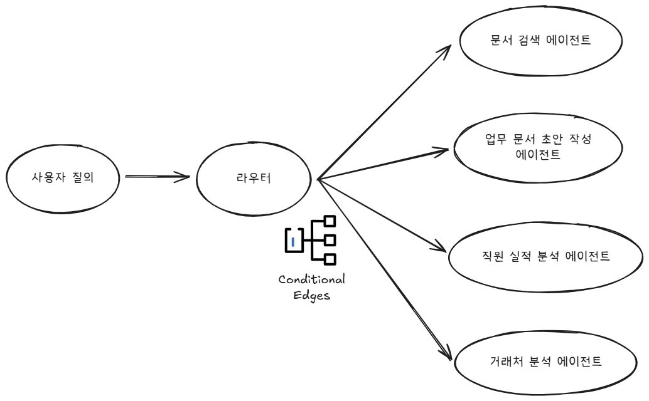
에이전트
1
2
데이터베이스 자동 업데이트 및 검색
서류 자동화 및 규정 검토
1
2
3
4
3
직원 실적 분석 및 보고서 작성
거래처 실적 분석 및 등급 분류
4

Slide 25
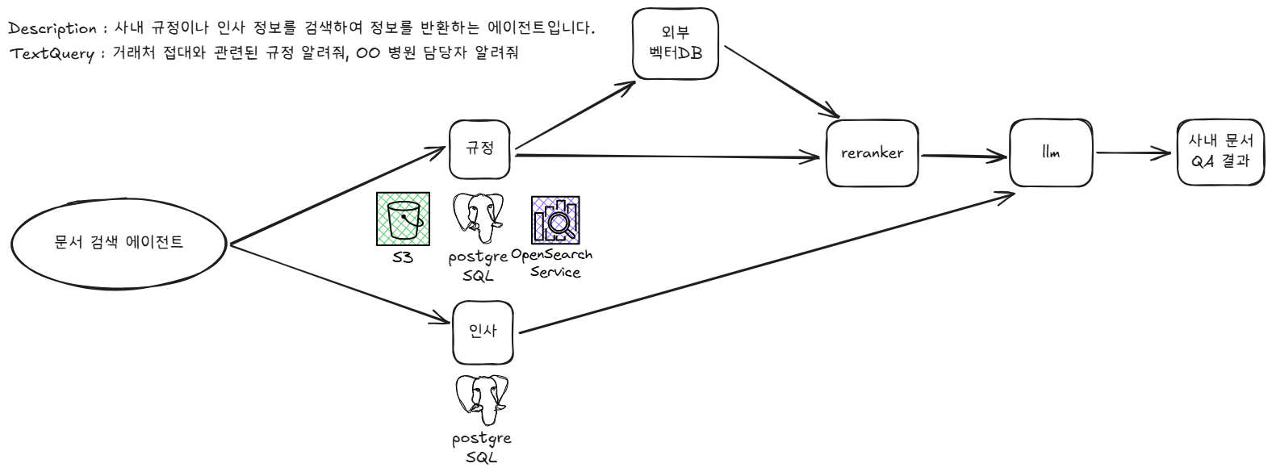
문서 검색 에이전트
내부, 외부 문서 검색을 할 수 있는 에이전트

Slide 26
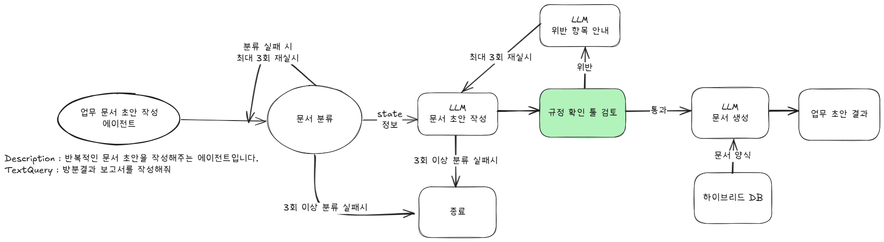
문서 초안 작성 에이전트
보고서, 계획서, 전표, 계약서 등 주요 문서를 자동 생성하고
내부 규정 및 의약법 위반 여부 검토

Slide 27
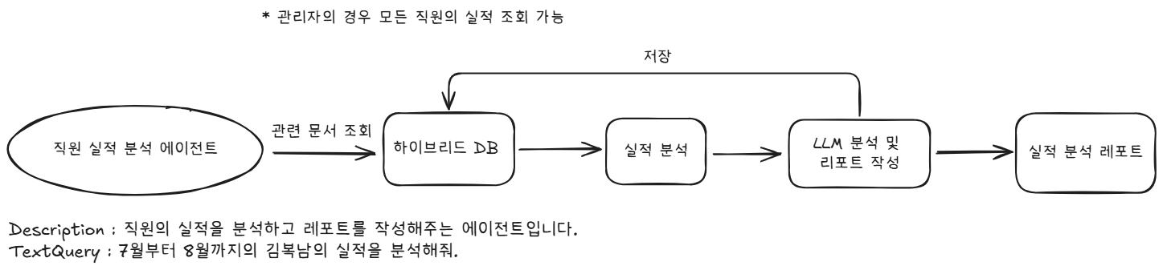
직원 실적 분석 에이전트
직원 실적을 분석하고 실적 분석 보고서를 작성해주는 에이전트

Slide 28
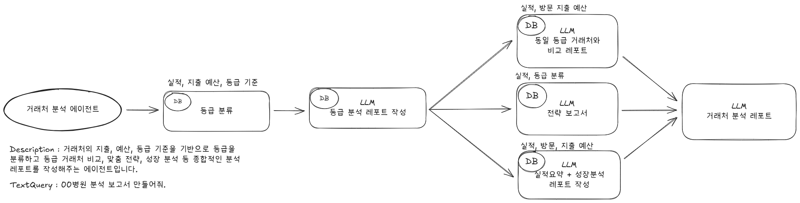
거래처 분석 에이전트
거래처 등급을 분석하여 분류하고,
영업 리소스 배분 최적화 및 필요한 문서/절차 자동 제시

Slide 29
05
데이터 수집

Slide 30
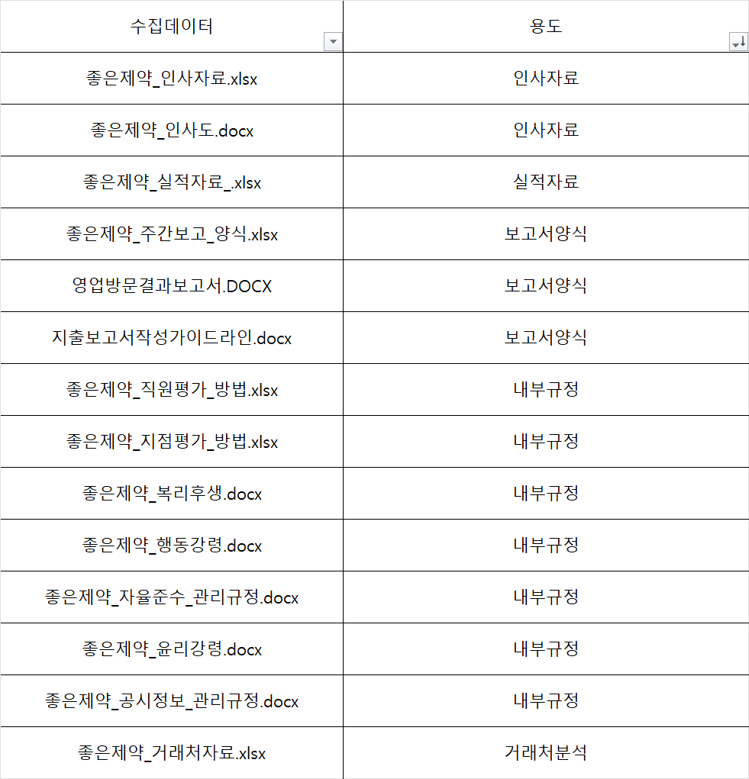
주요 수집 데이터
도메인 지식을 활용한 각종 데이터 증강 및 생성
4가지 에이전트에서 필요한 데이터를 구축
05
데이터 수집
및 활용 계획

Slide 31

내부 데이터 수집 및 증강
타 회사 벤치마킹 & 도메인 지식 활용(보안, 개인정보 보호원칙유지)
가상의 회사를 설정하여 내부 규정 데이터 생성
현존 제약회사 데이터를 참고 형식, 흐름 동일하게 유지, 거래처명 및 인명은 모두 변경, 수치 또한 일부 조정. 거래 구조, 판매 흐름, 실적 지표 등은 도메인 지식을 기반으로 유지
실제 제약업계의 조직 구조와 직책 체계 분석, 현실성 있는 인사 정보 및 조직도를 구축. 직책 및 부서 명칭은 도메인 지식기반, 가상의 이름 및 역할을 부여
05
데이터 수집
및 활용 계획
실제성과 도메인 일치도를 유지, 보안과 개인정보 보호를 철저히 반영, 테스트, 프로토타입 검증에 적합하게 설계
현실성, 재현성(도메인 일치도) 구현

Slide 32
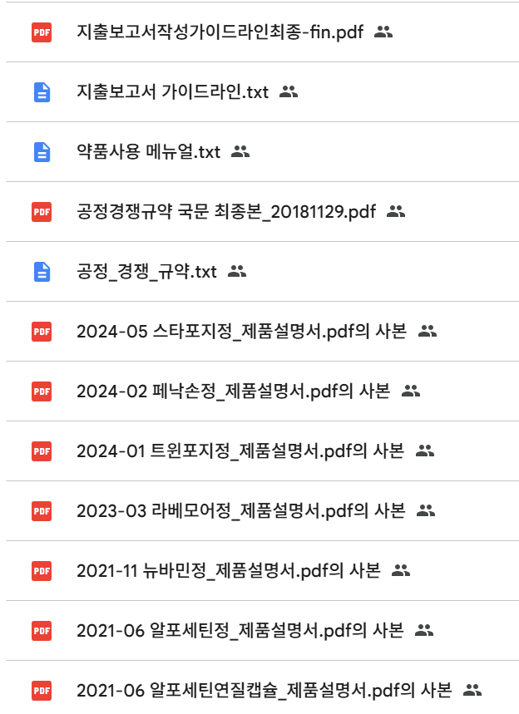
외부 데이터 수집
웹 데이터 수집이나 웹 크롤링을 활용
05
제약사업관련 법률조항, 위반시 법적 제재 등 실질적인 법률 데이터
여러 품목의 약품사용 매뉴얼로 영업사원의 전문성 향상에 필요한 데이터 수집
지출 보고서 등 제약업계에 요하는 가이드라인 데이터를 통해 필요한 서류양식과 지침을 수집
데이터 수집
및 활용 계획
PDF등 텍스트 추출이 필요한 파일은 OCR활용

Slide 33
06
시연 영상

Slide 34
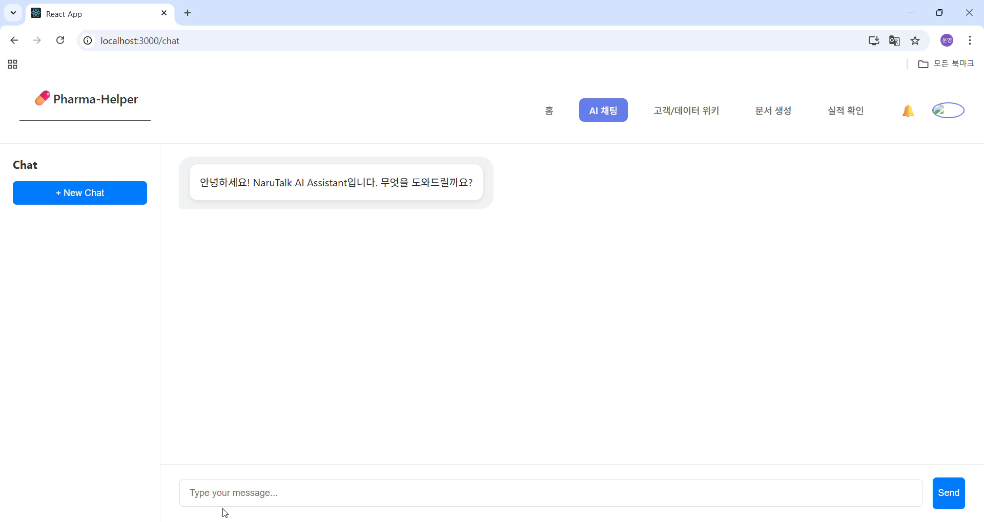

Slide 35
07
향후 계획

Slide 36




NaruTalk의 솔루션
주기별 데이터 자동 수집( 에어플로우 )
프롬프트 고도화
UI/UX 개선
데이터 고도화
테스트를 진행하면서 고도화.
제약이나 규칙을 추가하여 원하는 형식으로 일관성 있게 유도.
사용자 로그를 남겨 개선사항 추적
최신 뉴스 하루에 두 번 수집
법률이나 규정은 일주일에 한 번 수집.
법률 관련 업데이트 공지를 보고 해당 일정에 맞게 추가 업데이트.
구현된 기능을 테스트 하면서 최대한 도메인 지식을 살려 고도화.

Slide 37
감사합니다

